Slide 1
AYUNTAMIENTO DE SAN PEDRO TLAQUEPAQUE
GOBIERNO 2018 - 2021
Secretaria General del Ayuntamiento
Dirección de Delegaciones y Agencias Municipales
DELEGACIÓN MUNICIPAL SANTA MARIA TEQUEPEXPAN
Informe Agosto 2021

Slide 2
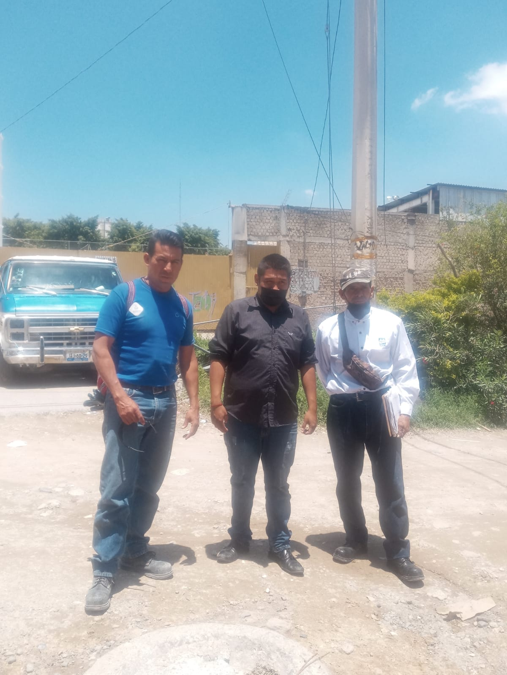
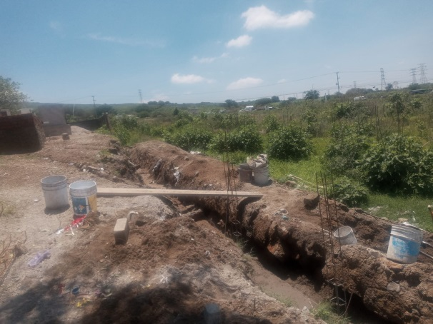
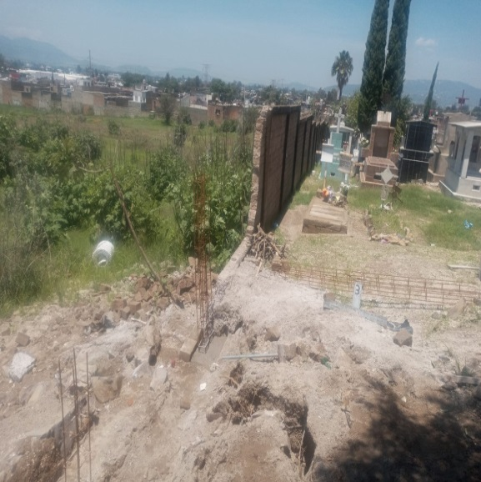
03 Visita a Colonias
JULIO DE 2021
MARTES 27
Verificación de campo a la Colonia Lomas de Santa María, dando seguimiento a barda perimetral del Cementerio de San Sebastiano, misma que se encontraba en riesgo y colinda con viviendas de la Colonia Lomas de Santa María.

Slide 3
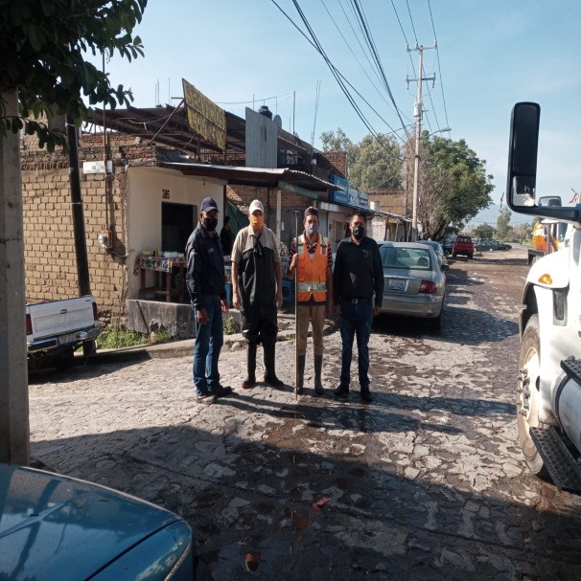
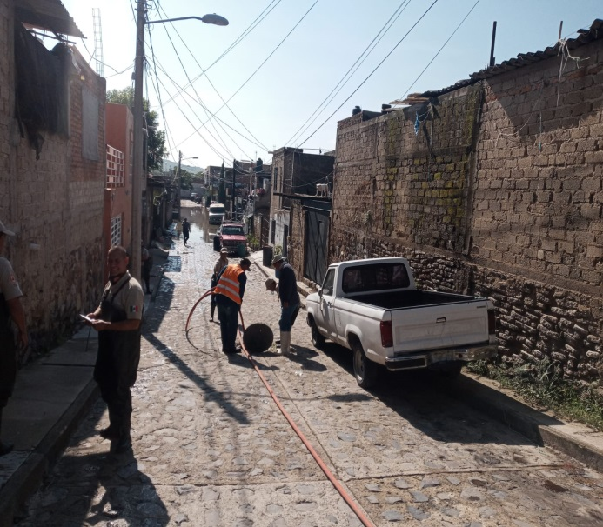
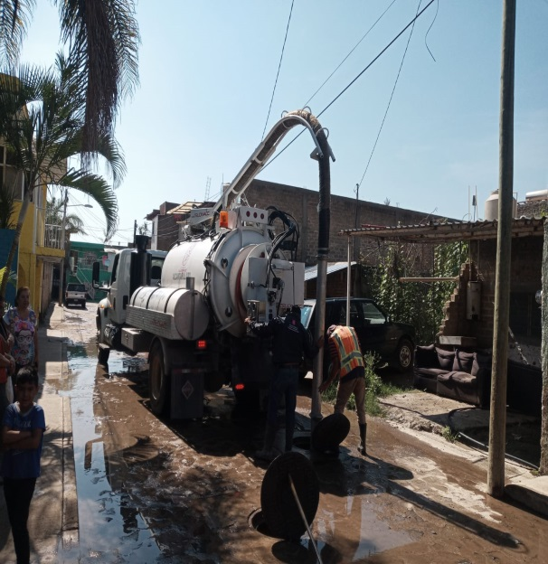
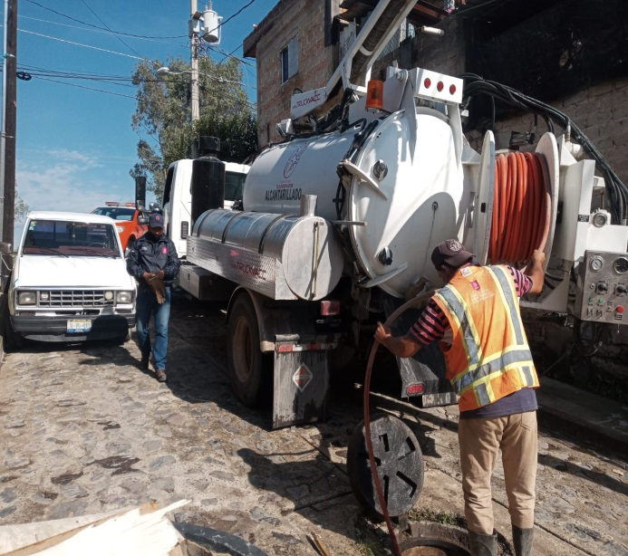
03 Visita a Colonias
JULIO DE 2021
MARTES 27
Con apoyo del Personal de la Dirección de Agua Potable del Municipio así como personal del SIAPA, se llevo acabo operativo de Desazolve en la Colonia Loma Verde.

Slide 4
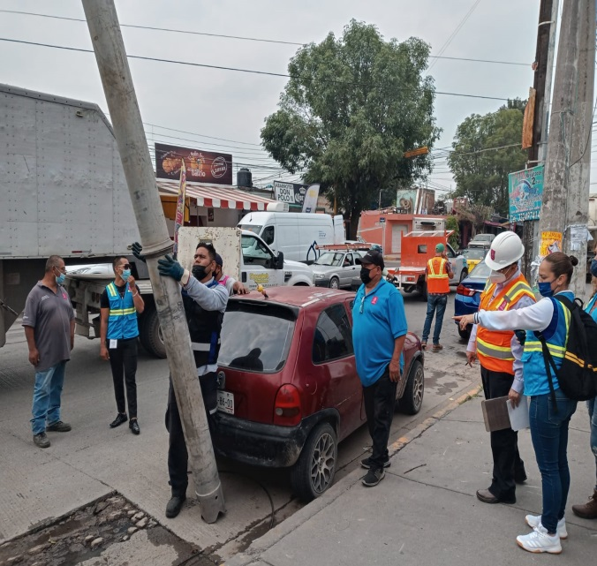
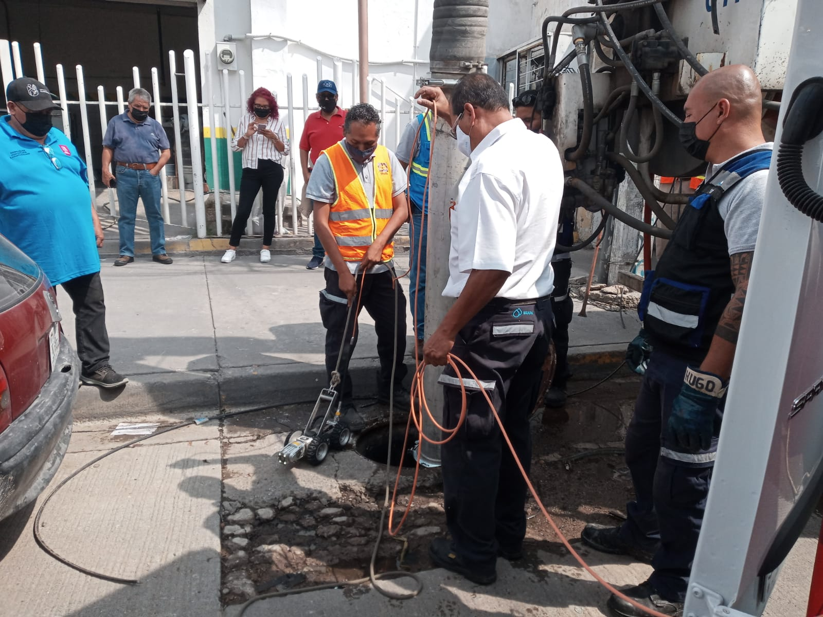
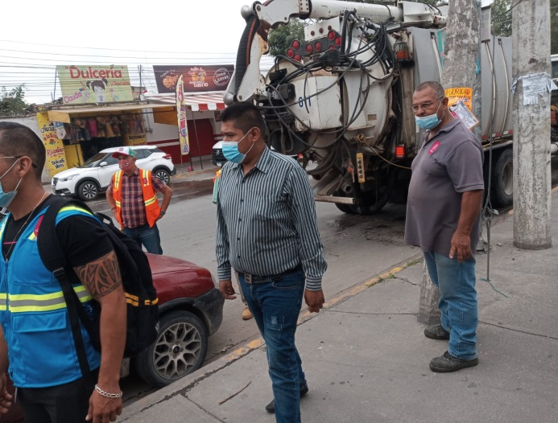
03 Visita a Colonias
AGOSTO DE 2021
JUEVES 05
En conjunto con el Director de Agua potable y personal de la Dirección de Obras Publicas se realizo visita a calle Comonfort en su cruce con Independencia en Santa María Tequepexpan, para dar inicio a obra de pozos de visita .

Slide 5
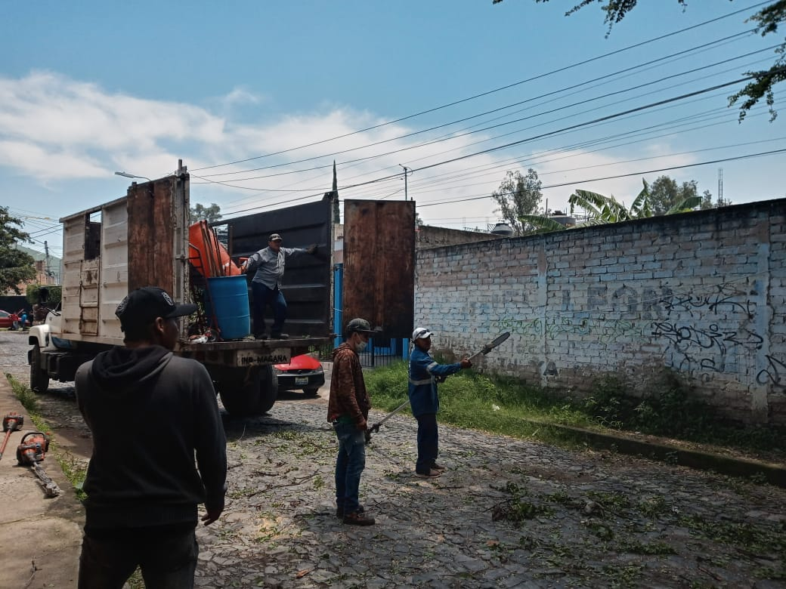
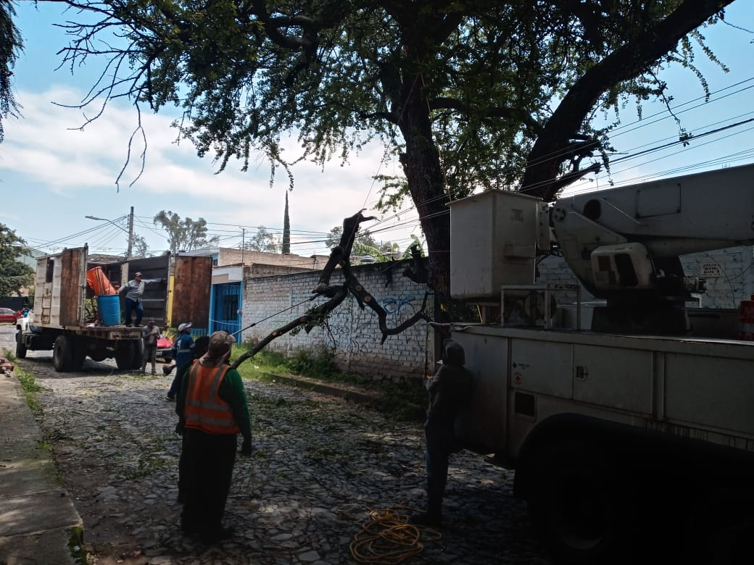
04 Brigadas de Matto. Y recuperación de espacios Abiertos
AGOSTO DE 2021
LUNES 02
Personal de Parques y Jardines realizo el retiro de ramas y maleza que obstruían la Calle Pila Seca en Santa María Tequepexpan

Slide 6
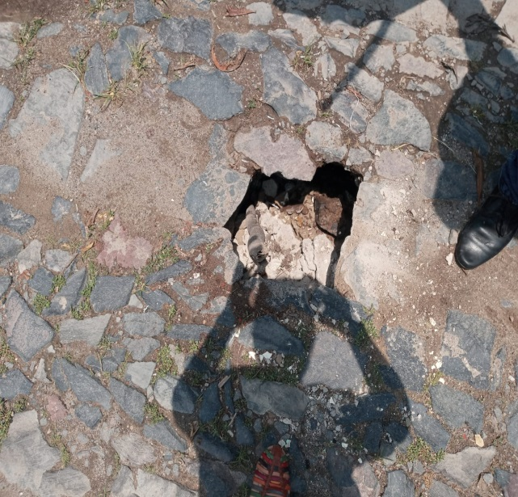
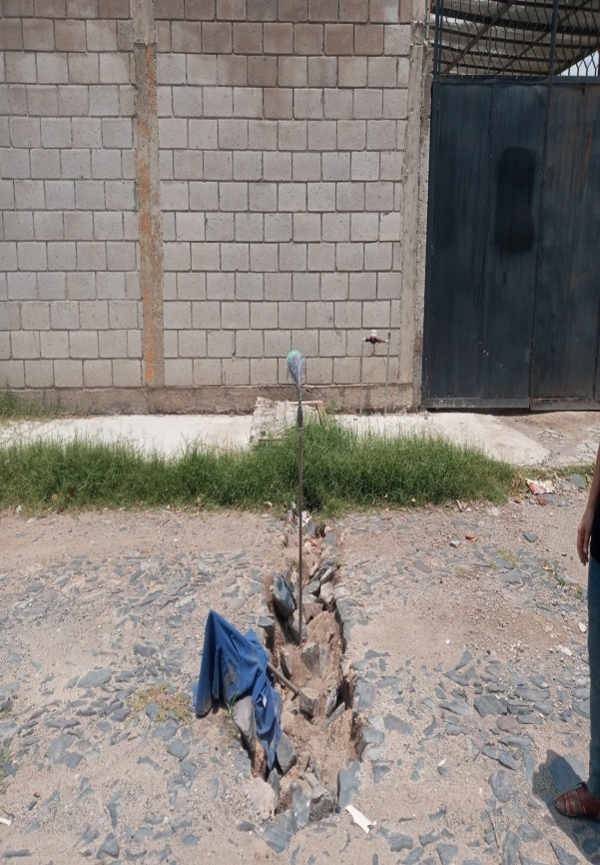
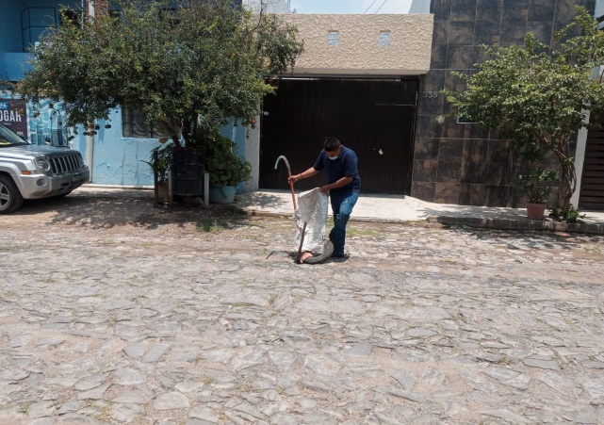
03 Visita a Colonias
AGOSTO DE 2021
LUNES 02
Se llevo acabo la verificación de campo en la Colonia Arroyo Seco, toda vez que se reportaron varios socavones

Slide 7
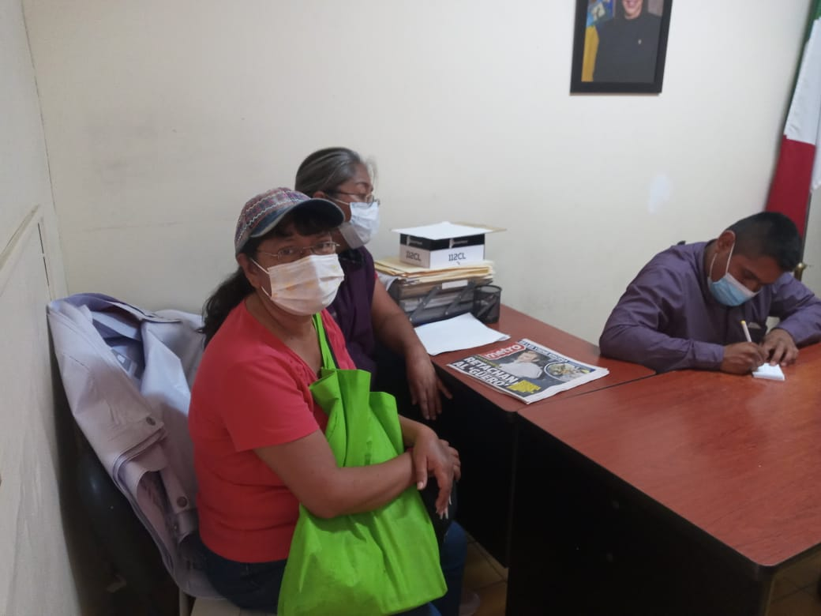
03 Visita a Colonias
AGOSTO DE 2021
MARTES 03
Se llevo acabo reunión con los vecinos de la Colonia Parques de Santa María, para tratar asuntos relacionados a Bacheo entre otros.

Slide 8
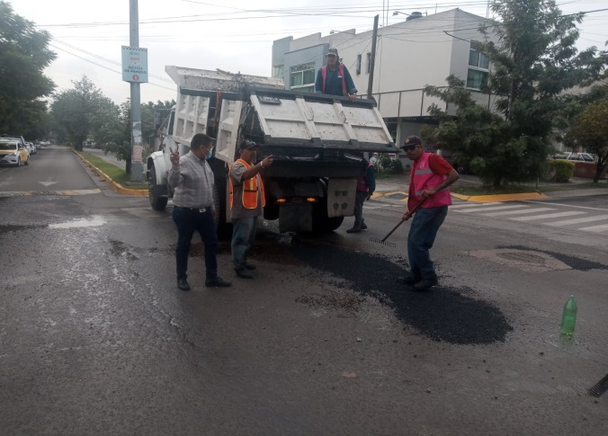
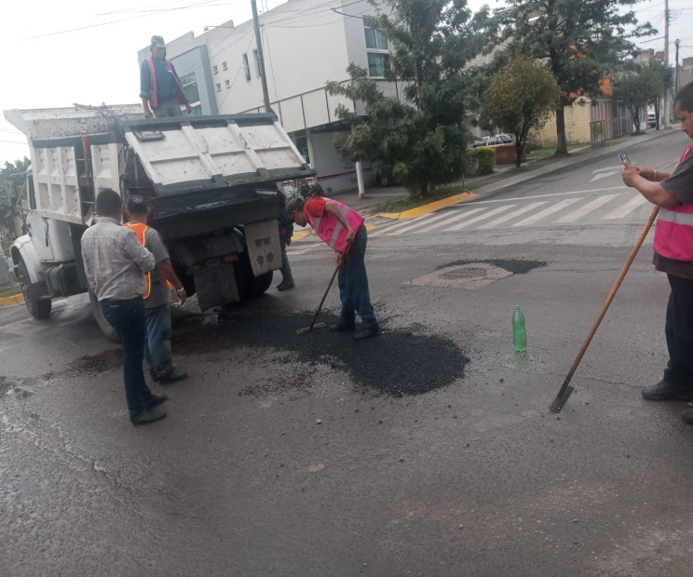
03 Visita a Colonias
AGOSTO DE 2021
JUEVES 05
Verificación de campo, se realiza Bacheo General en las Vialidades de Bahía de Todos los Santos, Bahía Pelicanos, Bahía de Santiago y Avenida Agrícola en la Colonia Parques de Santa María.

Slide 9
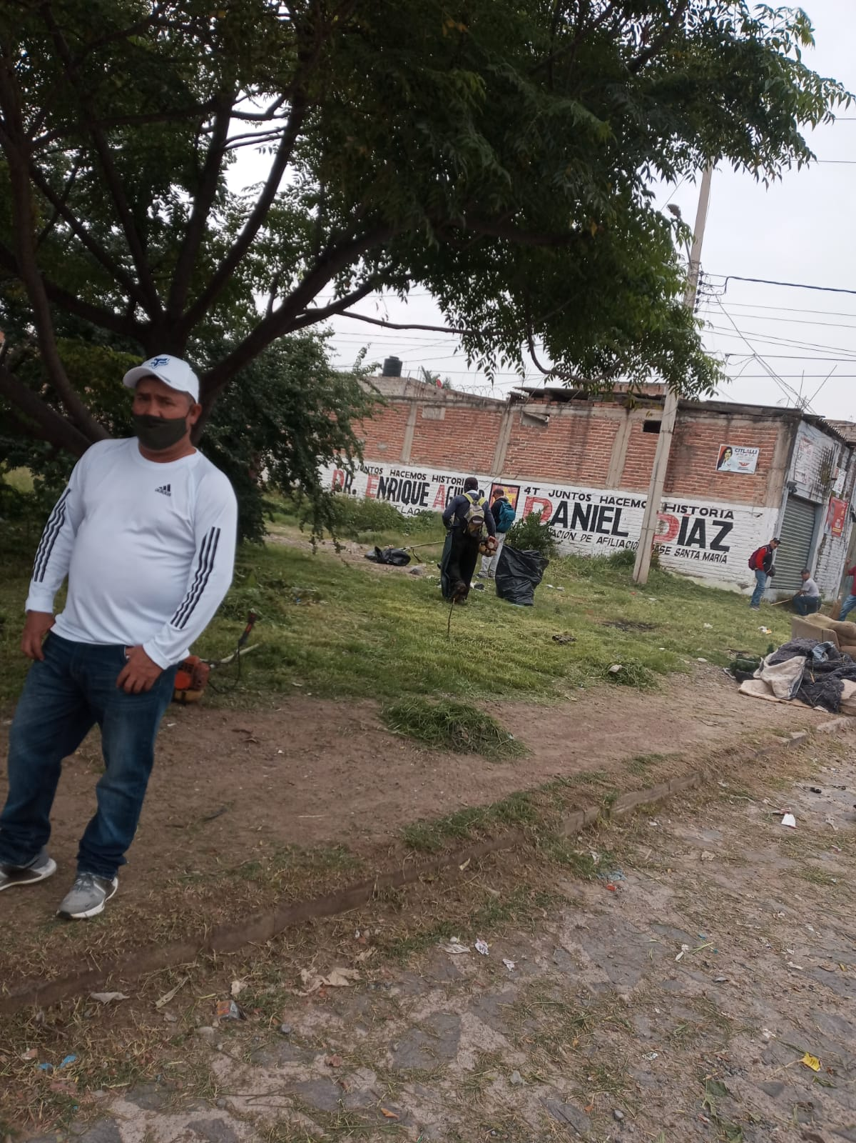
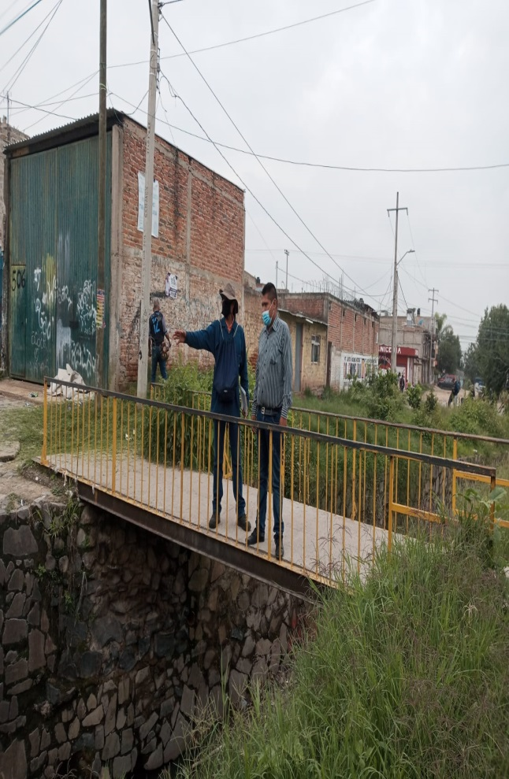
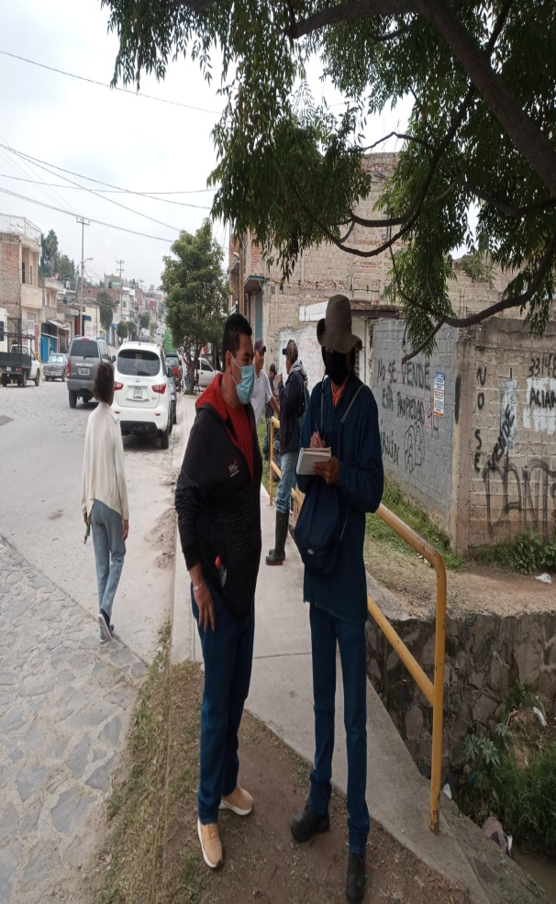
04 Brigadas de Matto. Y recuperación de espacios Abiertos
AGOSTO DE 2021
MIERCOLES 04
Personal de la Dirección de Aseo Publico, realizo operativo de limpieza en Avenida Cuyucuata en la Colonia Guayabitos.

Slide 10
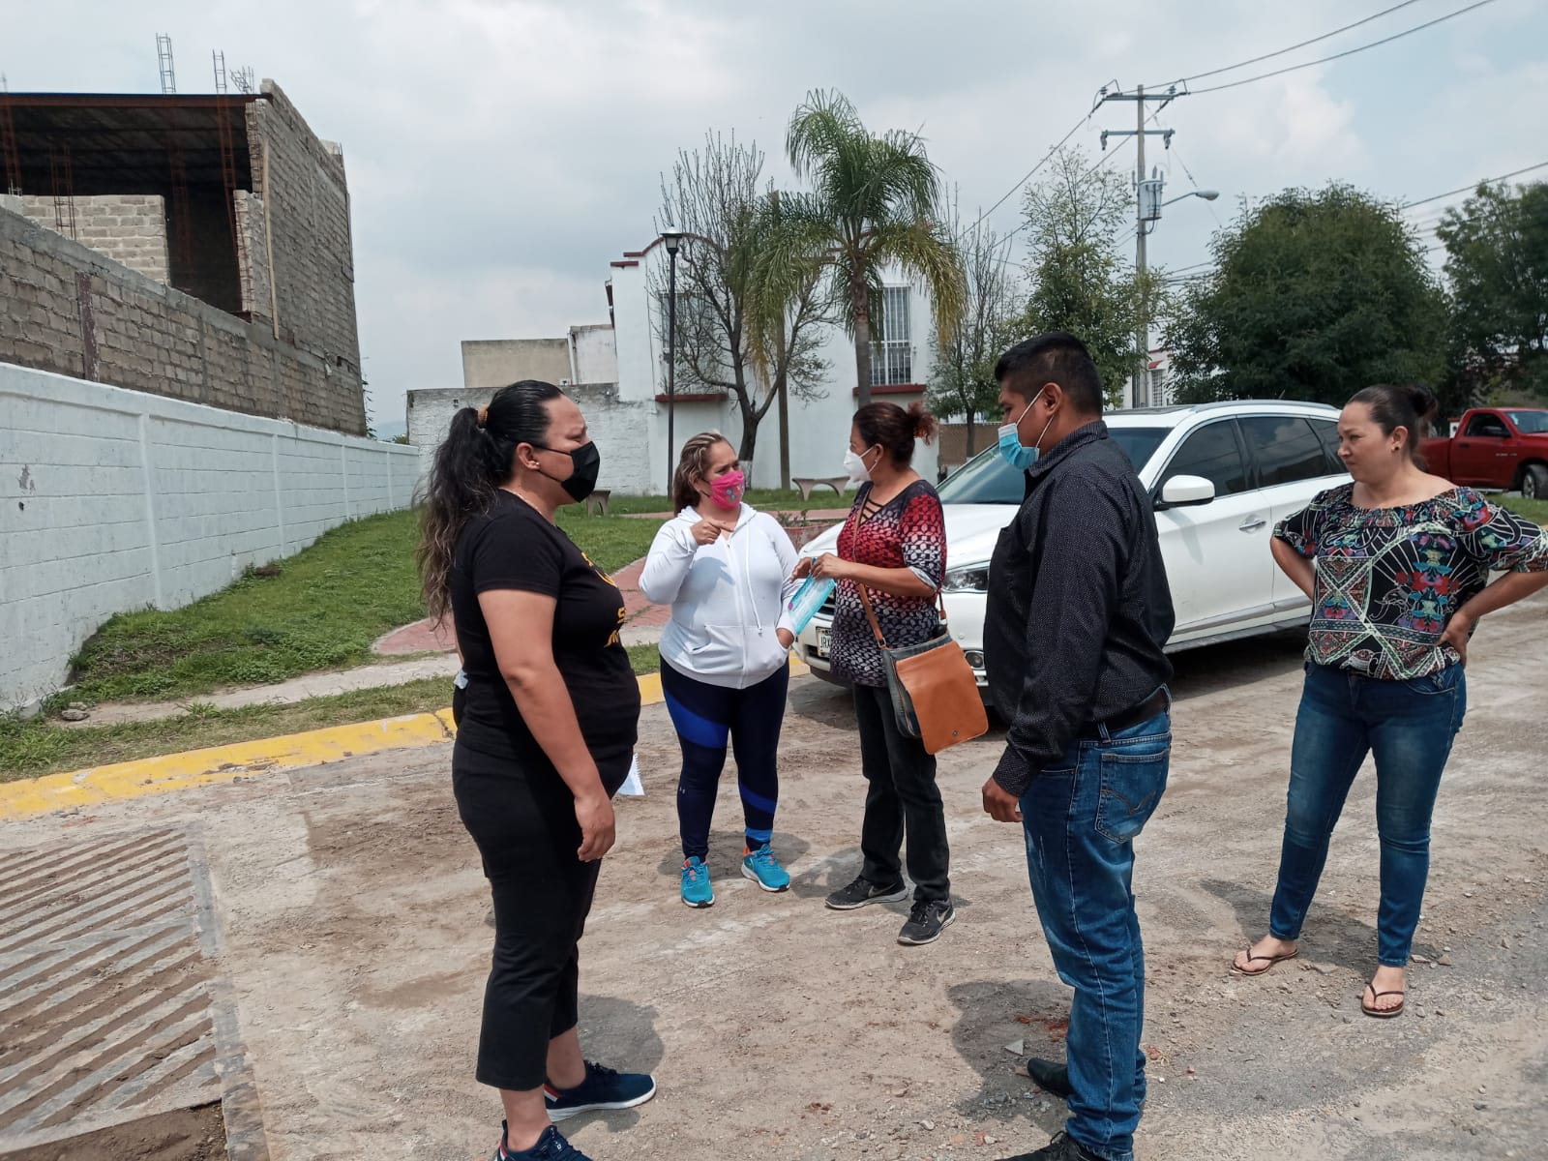
03 Visita a Colonias
AGOSTO DE 2021
MIERCOLES 11
En conjunto con la Delegación de San Sebastiano, se llevo acabo reunión en la Colonia Miraflores para tratar asuntos relacionados a la problemática de azolve del canal y reparación de calle Arenal.

Slide 11
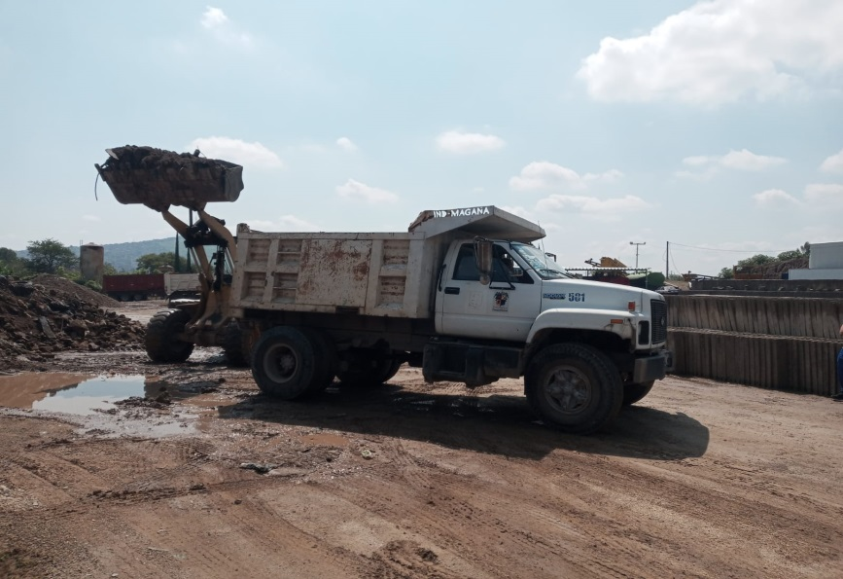
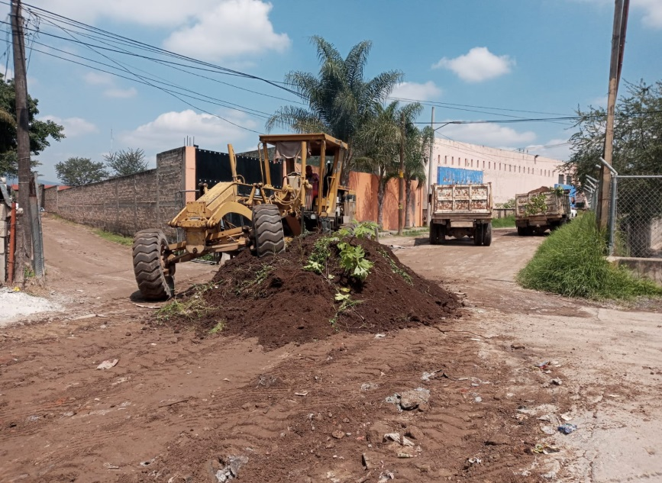
03 Visita a Colonias
AGOSTO DE 2021
JUEVES 12
Verificación de campo, toda vez que se realiza emparejamiento de calle Arenal en su tramo de Callejón del Cantor en Santa María Tequepexpan hasta Jardines de Miraflores.

Slide 12
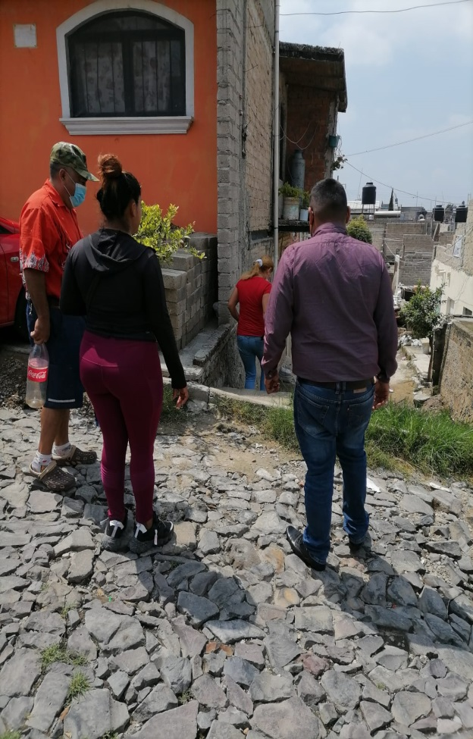
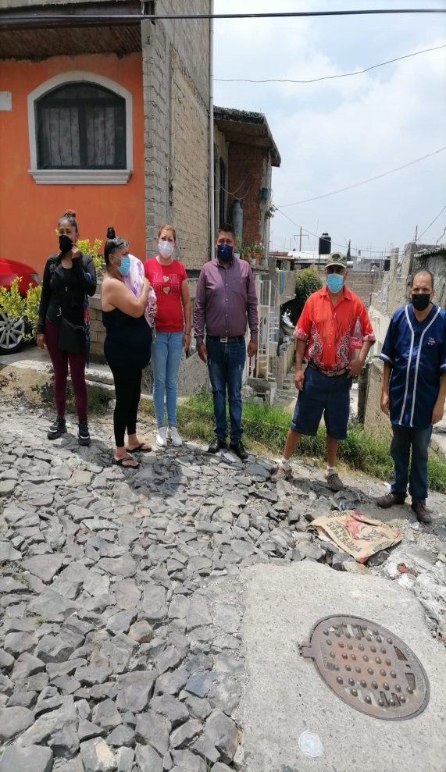
03 Visita a Colonias
AGOSTO DE 2021
VIERNES 20
Se llevo acabo reunión en la Colonia Guayabitos para tratar asuntos relacionados a Bacheo y Alumbrado Publico.

Slide 13
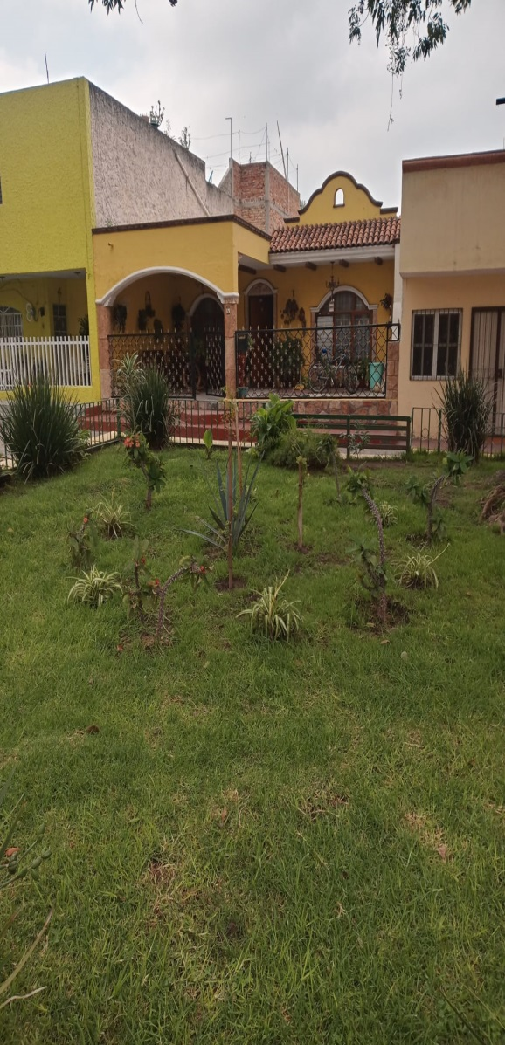
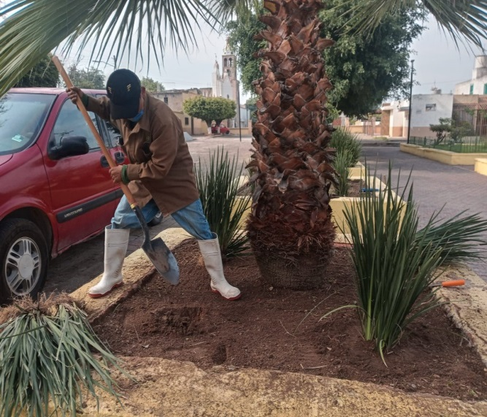
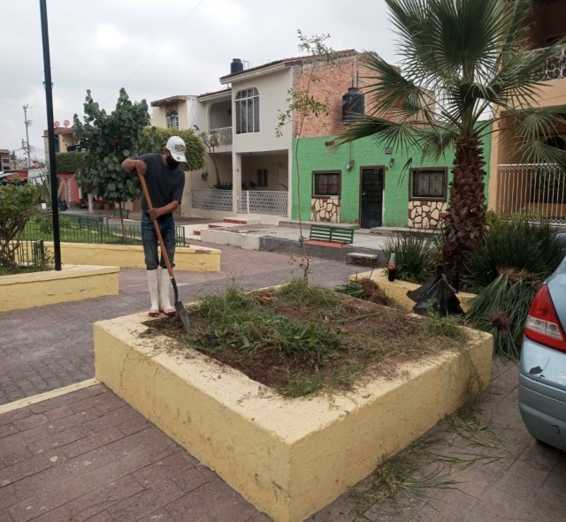
04 Brigadas de Matto. Y recuperación de espacios Abiertos
AGOSTO DE 2021
VIERNES 20
Se llevo acabo reforestación en jardineras de Plaza Constitución de Santa María Tequepexpan.

